Slide 1
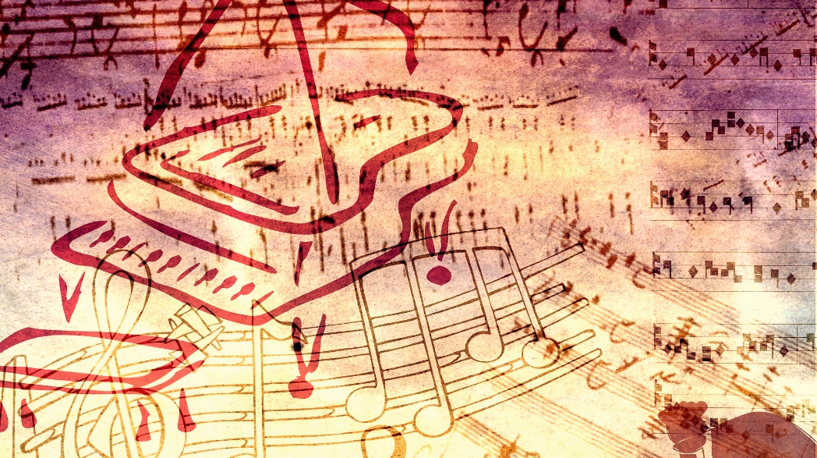

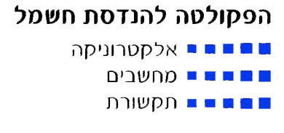
Piano Hero
סטודנטים: בועז טייטלר וברק זן
מדריך: יבגני אוסטרובסקי
מעבדה בחשמל – קיץ תשע"ח

Slide 2
אפיון פרויקט
דרישות מקוריות:
סולם בעל 12 תווים של פסנתר המוצג על המסך
כמה שירים מוכנים מראש שניתן לבחור מביניהם
לוח נגינה דו-מימדי שעליו נעים התווים מחלקו העליון לתחתון
בעת הנגינה, התו על גבי הפסנתר נצבע בצבע
כשמנגנים את התו בזמן הנכון משתנה הניקוד
אפשרות לשנות את מהירות הניגון
תמיכה בהקשות שדורשות לחיצה ארוכה
החלק היצירתי:
מלבני קלידים מעוצבים
תמיכה בכמה סולמות
אפשרות להחליף סולמות בזמן אמת תוך כדי נגינה
תמיכה בשינוי עוצמת נגינה (ווליום)
ניגון אוטמטי
כל סולם על הספנתר, כשנלחץ נצבע בצבע שונה
תווים על המסך שיורדים, מסולמות שונים צבעים שונים
תצוגה לדרגת עוצמת השמע ומהירות הניגון
אפשרות לעצור זמנית את המשחק ולחזור לאותה נקודה
מתן ניקוד על פי אורך הלחיצה של התו המנוגן
תמיכה בפדל של פסנתר לייצרת תו ארוך או קצר
הנחות ותוספות:
תווים אשר ינוגנו בעתיד, יופיע על המסך במלבנים שיורדים למטה
כשלוחצים על אחד מקלידי הפסנתר, יתנגן התו של הקליד הרלוונטי

Slide 3
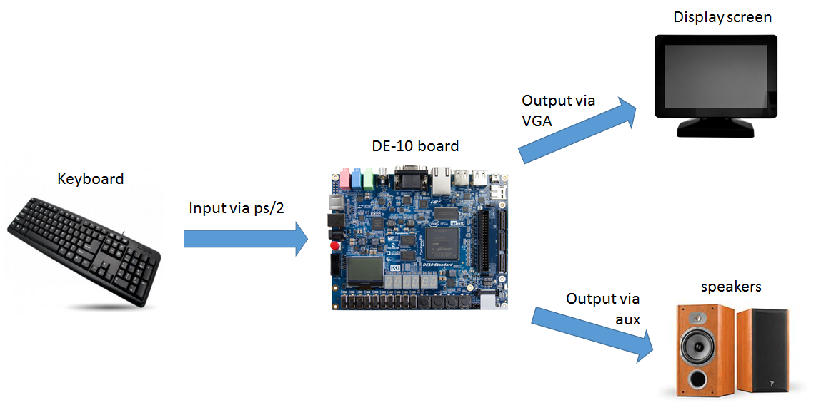
ארכיטקטורה וממשקים

Slide 4
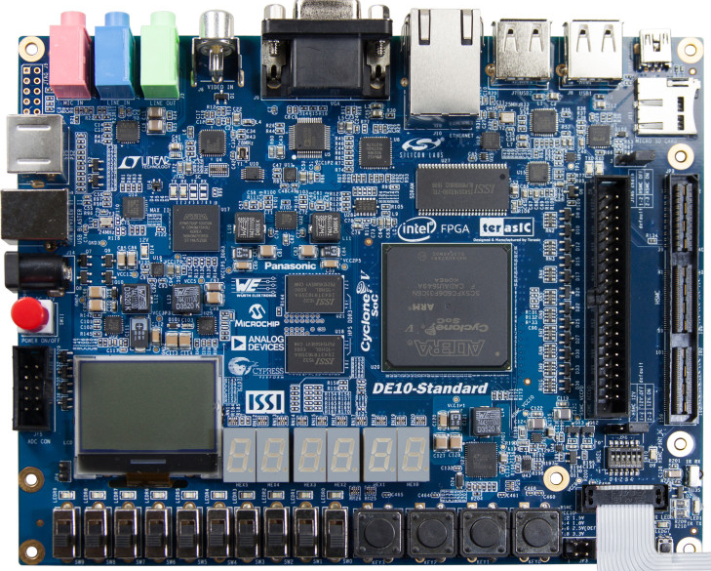
הוראות הפעלה וממשק משתמש
ווליום
ניקוד
כפתור Reset
ניגון אוטומטי
החלפת סולמות
מהירות ניגון

Slide 5
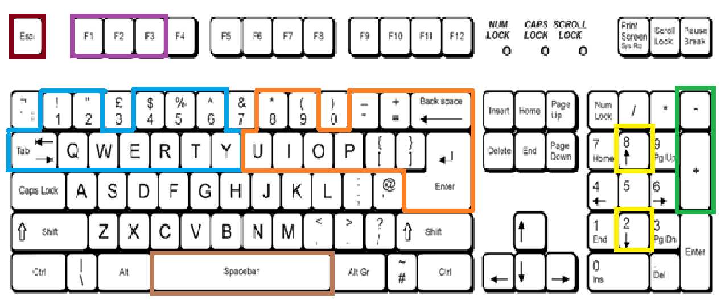
הוראות הפעלה וממשק משתמש - המשך
עצירת\המשך משחק
בחירת שיר 1\2\3
סולם 1
סולם 2
ווליום
פדל צליל ארוך\קצר
מהירות ניגון

Slide 6
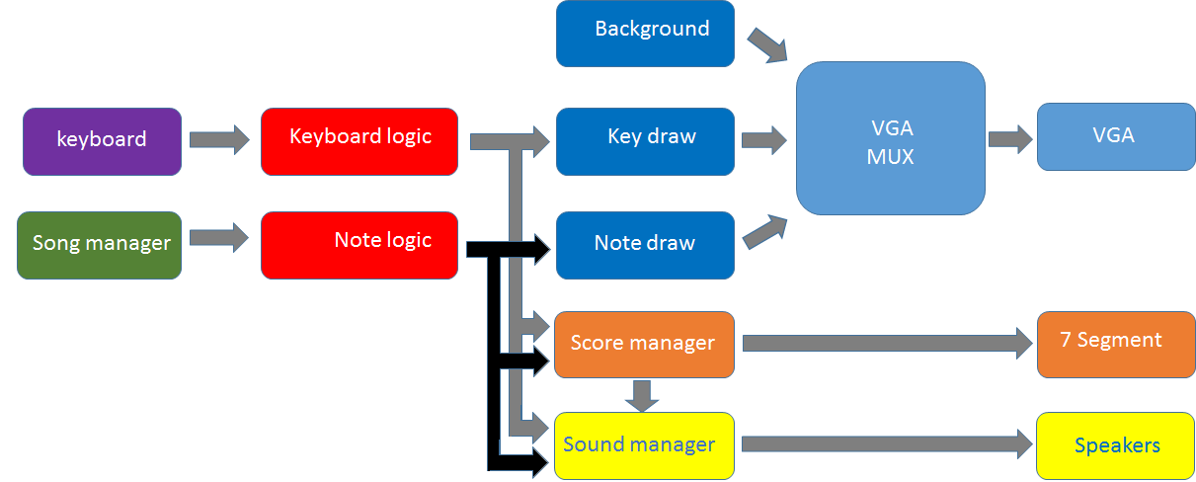
סכמת מלבנים פנימית

Slide 7
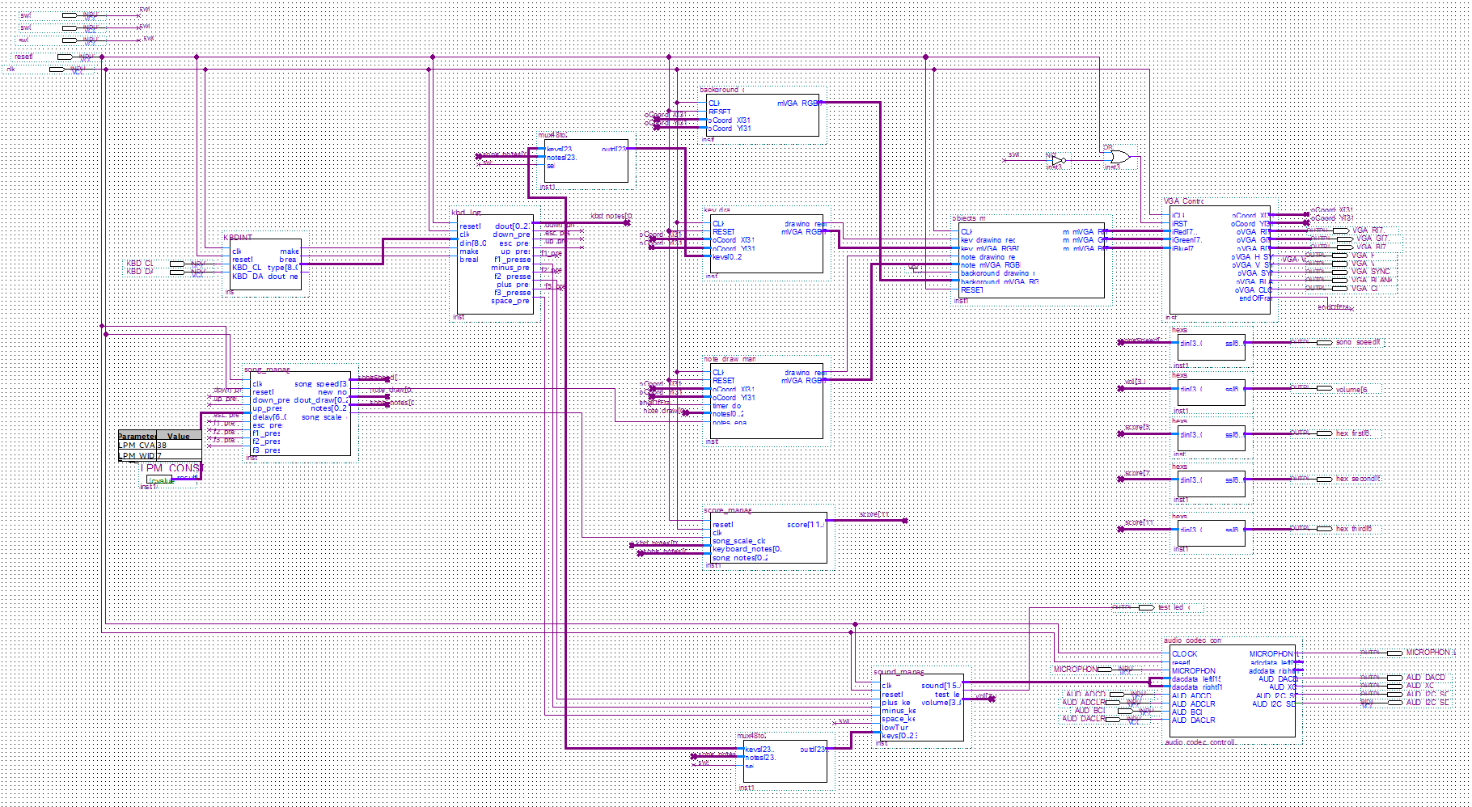
שרטוט הירארכיה עליונה (קווראטוס)
תצוגה
מקלדת
מנהל מנגינות
7segment
לוגיקת תצוגה
צלילים ואפקטים
בקר שמע

Slide 8
ארבע משימות לפי קדימות
סיבוכיות | תפקיד | שם | מס'
קל | אחראי לקבל לחיצות מקש מהמשתמש | keyboard | 1
קשה | יצירת אותות והשמעתם | sound | 2
קשה | ציור המשחק על פני המסך | draw | 3
בינוני | שמירת מנגינות מראש והוצאת סדר ניגון התווים | Song_manager | 4

Slide 9
Sound_manager – דיאגרמת מלבנים
Prescaler
Addr_counter
sinTable
adsr
Prescaler
Addr_counter
sinTable
adsr
addr
X24
Prescaler
Addr_counter
sinTable
adsr

Slide 10
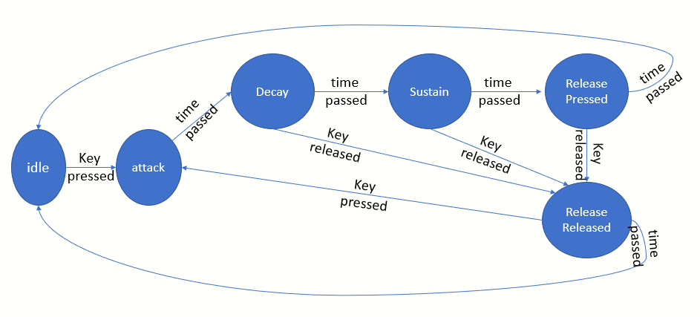
מודול ADSR – דיאגמרת מצבים

Slide 11
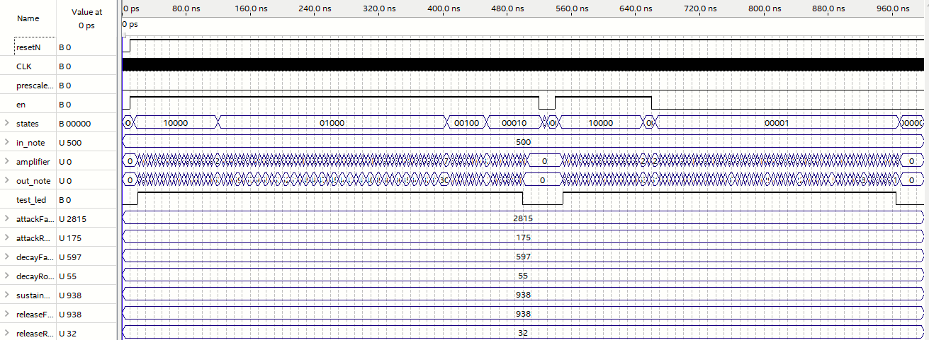
מודול ADSR - סימולציה

Slide 12
Signal Tap - זיהוי תקלת חומרה
בדגימה זו ניתן לראות את שלושת היציאות לשלושת נורות הניקוד. כאשר האות שמייצג את ספרת האחדות נמצא בערך 9 וצריך לעלות – הוא מתאפס והערך של ספרת העשרות עולה ב1.

Slide 13
סיכום
ביצוע מול אפיון:
כל המשימות בוצעו.
נוספו יכולות חדשות רבות ומגוונות
מה למדנו:
שמירה על סדר מייעלת את העבודה – הוספת תכולות, שמירה על תכולות קיימות וקריאות
תוכנת quartus מייצרת המון קבצים פרט שקוד שאנו כותבים, אשר מקשים על השמירה בgit
מסקנות:
זכרון זה משאב יקר, שימוש לא נכון בו עלול לגרור זמני קומפילציה ארוכים במיוחד.
עבודה בgit מקלה על שיתוף וסנכרון בין שני השותפים
המלצות לעתיד:
לסדר מראש עבודה עם quartus שתשמר בgit. כנראה שקיימת דרך להסתדר
עם כל "קבצי הזבל" שהתוכנה מייצרת.
לאפשר לחתום על מקלדות ps2 מהמעבדה. מתברר שזה זן מקלדות נכחד וקשה להשגה

